Slide 1

NLP 기반 리뷰데이터를 활용한 제품 속성 분석 및 개인맞춤 추천 서비스
팀명: 추천해영

Slide 2





Members
Team Leader
#리더십
#추진력
#데이터분석
#웹구현
#하면된다
#왜그럴까?
#책임감
#DBA
#호기심
#책임감
#하니까되네?
#데이터분석
손미연(DA)
원동진(AA)
최희철(DA)
#도전
#모델 개발
#서비스기획
#근성
#문서작성
#크리에이티브
#밤샘열정
#기술 탐구
채규비(AA)
윤대호(TA)

Slide 3
CONTENTS
1
2
3
프로젝트 개요
데이터 수집 및 EDA
모델 설계 및 개발
1.1 제안 배경 및 필요성
1.2 목적 및 방향성
1.3 기획 수립
1.4 개발환경
2.1 제품 카테고리 선정
2.2 데이터 수집
2.3 데이터 전처리 및 DB구축
2.4 EDA(데이터 현황 분석)
3.1 모델 설계
3.2 모델 개발 및 평가
3.3 서비스 웹 개발
4
5
마케팅 전략 제안
발전 방향
4.1 온라인 상품 구매
4.2 오프라인 상품 구매
5.1 탑리뷰언서 활용
5.2 리뷰 감정 분석

Slide 4
I. 프로젝트 개요

Slide 5
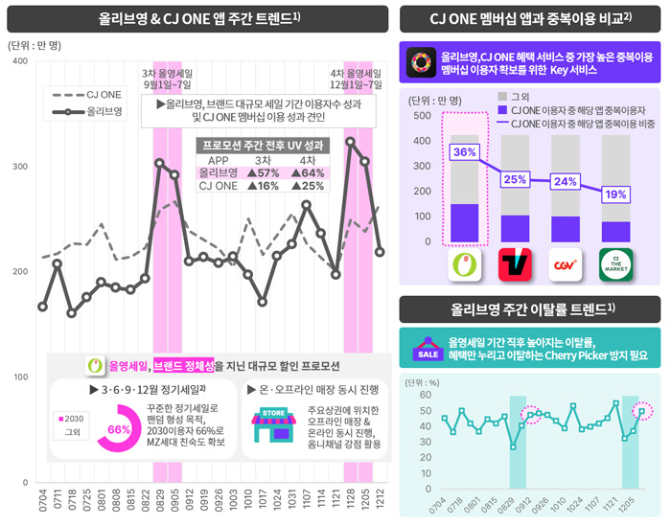
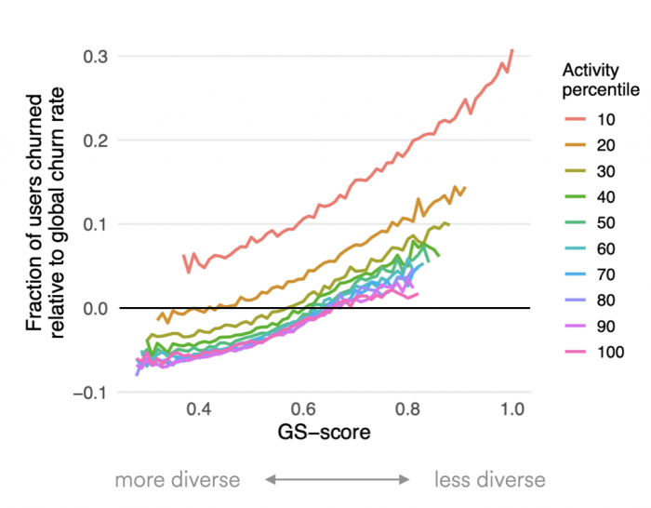
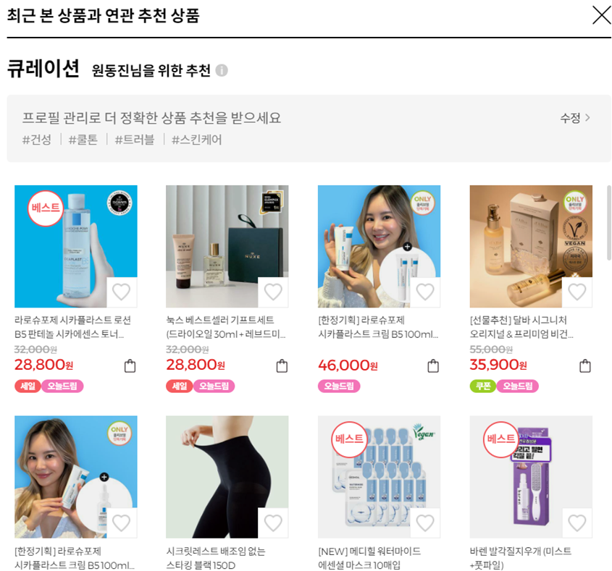

I. 프로젝트 개요
1.1 제안 배경 및 필요성
올리브영 세일 기간 직후 어플 이탈율 높아짐, 혜택만 누리고 이탈하는 체리피커 방지 필요
고객 관심사 기반
고객 맞춤형 추천 서비스
다양한 제품을 소비하는 사용자일수록 서비스 이탈율 낮은 경향 있음
올리브영은 다양한 제품 추천 중, 하지만 고객 관심사와 관계 없는 제품을 추천하기도
y축: 이탈율
출처: 닐슨미디어 코리아
y축: 이탈율
출처: Spotify Research
관심사와 관련 없는 스타킹, 각질제품 추천
소비 제품이 다양할 수록
이탈율 감소
이탈율 증가
이탈율 증가
?
?
올영세일
올영세일
모공관리에
관심있는
30대 남성 B씨
제품 소비 다양
제품 소비 한정
[22년 7월 ~ 12월, 올리브영 주간 이탈율 트렌드]
[제품 이용 형태에 따른 스포티파이 이탈율 현황]
[올리브영의 제품 추천 서비스 현황]

Slide 6
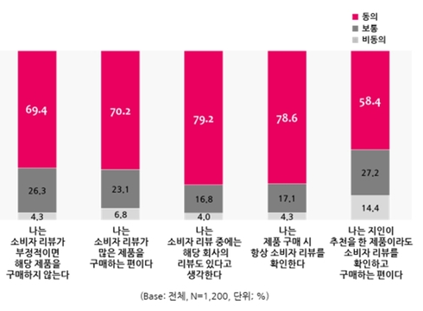
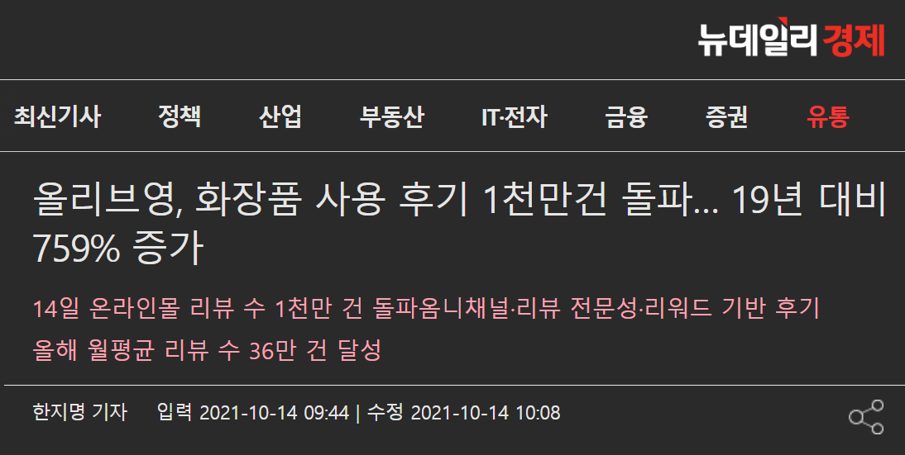
I. 프로젝트 개요
1.2 목적 및 방향성
소비자들의 제품 구매 결정에 ‘소비자 후기’가 높은 영향력 발휘
리뷰데이터 기반 제품 속성 분류 · 제품 추천
올리브영은 많은 리뷰데이터 보유하고 있으며 증가하는 추세
1
문제정의
올리브영 세일 기간 직후 어플 이탈율 높아짐
개선방안
고객 관심사에 맞는 다양한 제품을 추천함으로써 이탈율 감소 기대
2
문제정의
사용 용도에 따른 제품 카테고리 단순 분류
개선방안
고객 리뷰 기반 속성에 따라 제품 군집 분류
[ '소비자 리뷰' 관련 전반적인 인식 평가 ]
3
문제정의
신규 고객 대상 제품 추천을 위한 데이터가 없어 추천 제품의 정확도 개선 필요
개선방안
가입 시 사용자 관심사 등록 프로세스 도입(피부 타입, 피부 고민 등)
4
문제정의
기존 고객 대상 제품 카테고리 기반 추천 서비스로 고객 관심사 반영 어려움
개선방안
구매 제품이 가지고 있는 주요 리뷰 키워드 기반 유사 제품 추천
[ '올리브영' 사용 후기 현황]

Slide 7







I. 프로젝트 개요
1.3 기획 수립
① 추천 서비스 기획
추천 서비스 개발
구매 내역 O
구매 제품의 유사 제품군 추출
리뷰데이터 기반
제품 속성에 따른
상품 추천
고객ID
고객 관심사 등록
고객 관심사에 따른
상품 추천
구매 내역 X

Slide 8
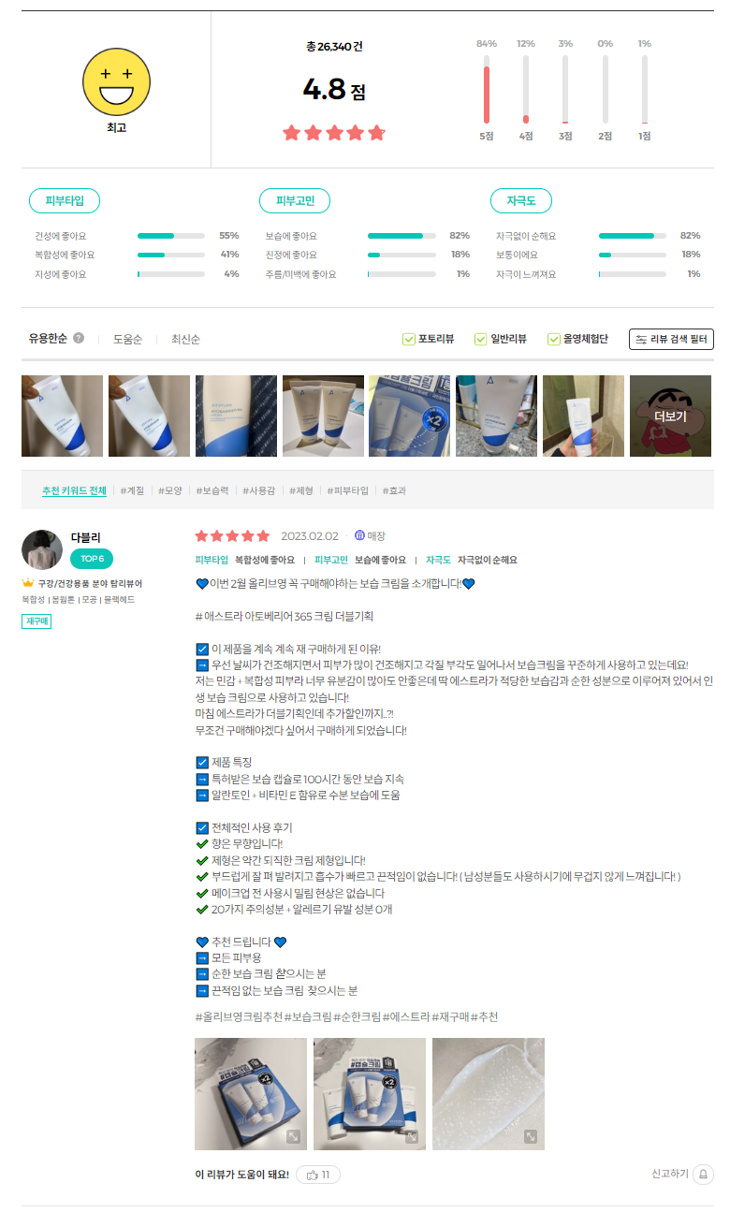




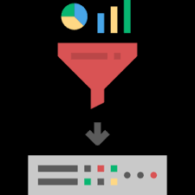

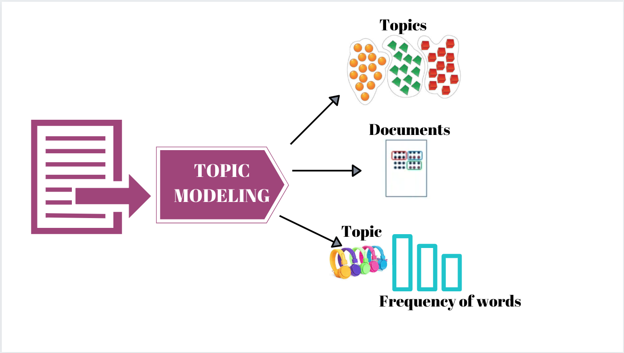

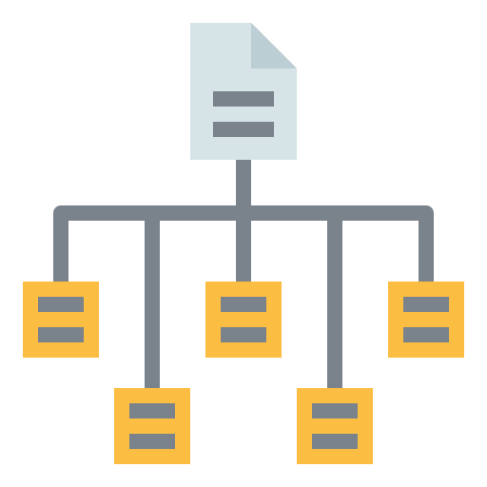

I. 프로젝트 개요
1.3 기획 수립
② 프로젝트 기획
1
제품별
고객 리뷰 DB 생성
DB
Selenium과 bs4 라이브러리로
데이터 수집
MYSQL을 활용하여
고객, 제품, 리뷰 DB 구축
제품별 고객 리뷰데이터
2
고객 리뷰 데이터 기반
제품 속성 분류
중복데이터 제거, 원핫인코딩 등 데이터 전처리
올리브영 불용어 사전 제작,
이를 기반으로 유사 단어 통합
토픽 모델링 LDA를 통해
고객 리뷰 기반 제품 속성 추출
3
제품 속성에 따른 추천 서비스 개발
회원가입 시
고객 관심사 선택 과정 도입
추출된 제품 속성에 따른
추천 시스템 개발
Django를 통해
제품 추천 서비스 웹 개발

Slide 9








I. 프로젝트 개요
1.4 개발 환경
Language
Tool
Visualization
DB

Slide 10
II. 데이터 수집 및 EDA

Slide 11
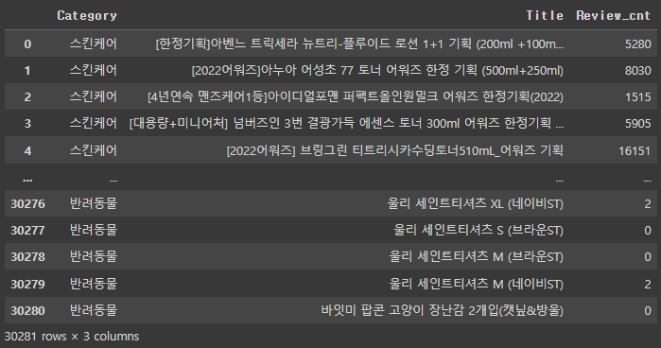
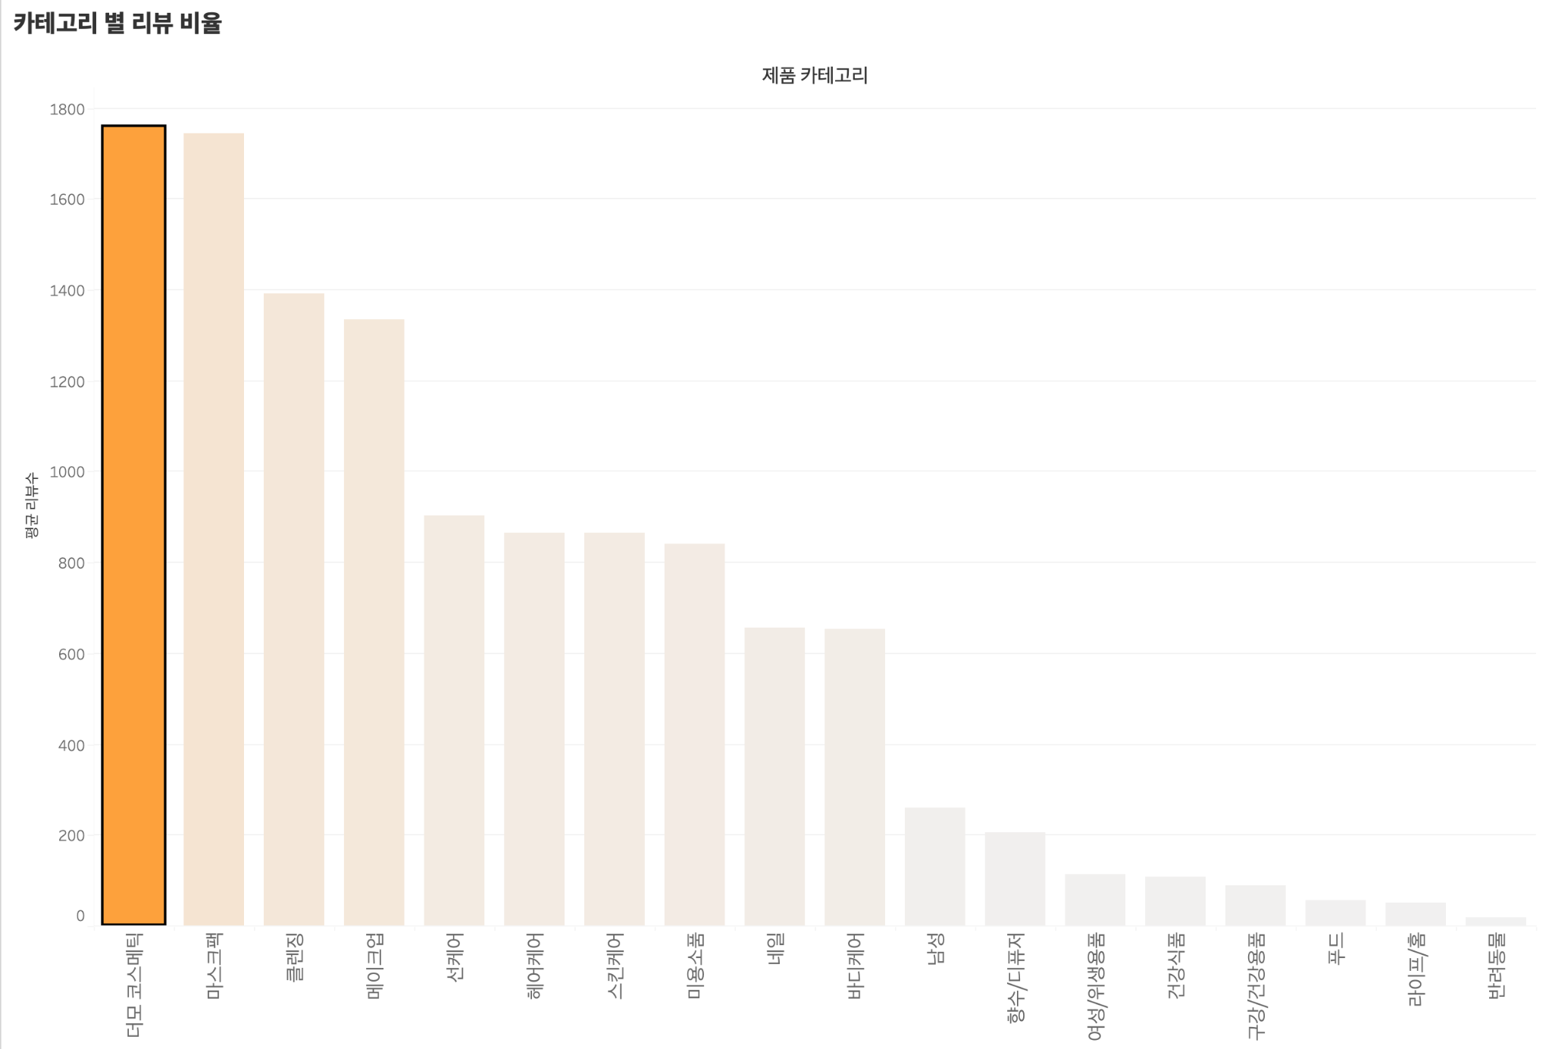
II. 데이터 수집 및 EDA
2.1 제품 카테고리 선정
(1) 제품 데이터
(2) 리뷰 크롤링 대상 카테고리 선정 - 더마 코스메틱
올리브영 홈페이지
: 제품 카테고리, 제품명, 리뷰수
데이터 건수: 30,281건
(총 카테고리 건수: 18개)
(총 리뷰 건수: 13,755,705건)
올리브영 제품 카테고리 (총 18개)
: 건강식품, 구강/건강용품, 남성, 네일, 더모코스메틱, 라이프/홈, 마스크팩, 메이크업, 미용소품, 바디케어, 반려동물, 선케어, 스킨케어, 여성/위생용품, 클렌징, 푸드, 향수/디퓨저, 헤어케어
제품 별 평균 리뷰수가
더마코스메틱이 가장 많음(1,757개)
[크롤링한 로우 데이터 예시]
[카테고리별 리뷰 비율]

Slide 12
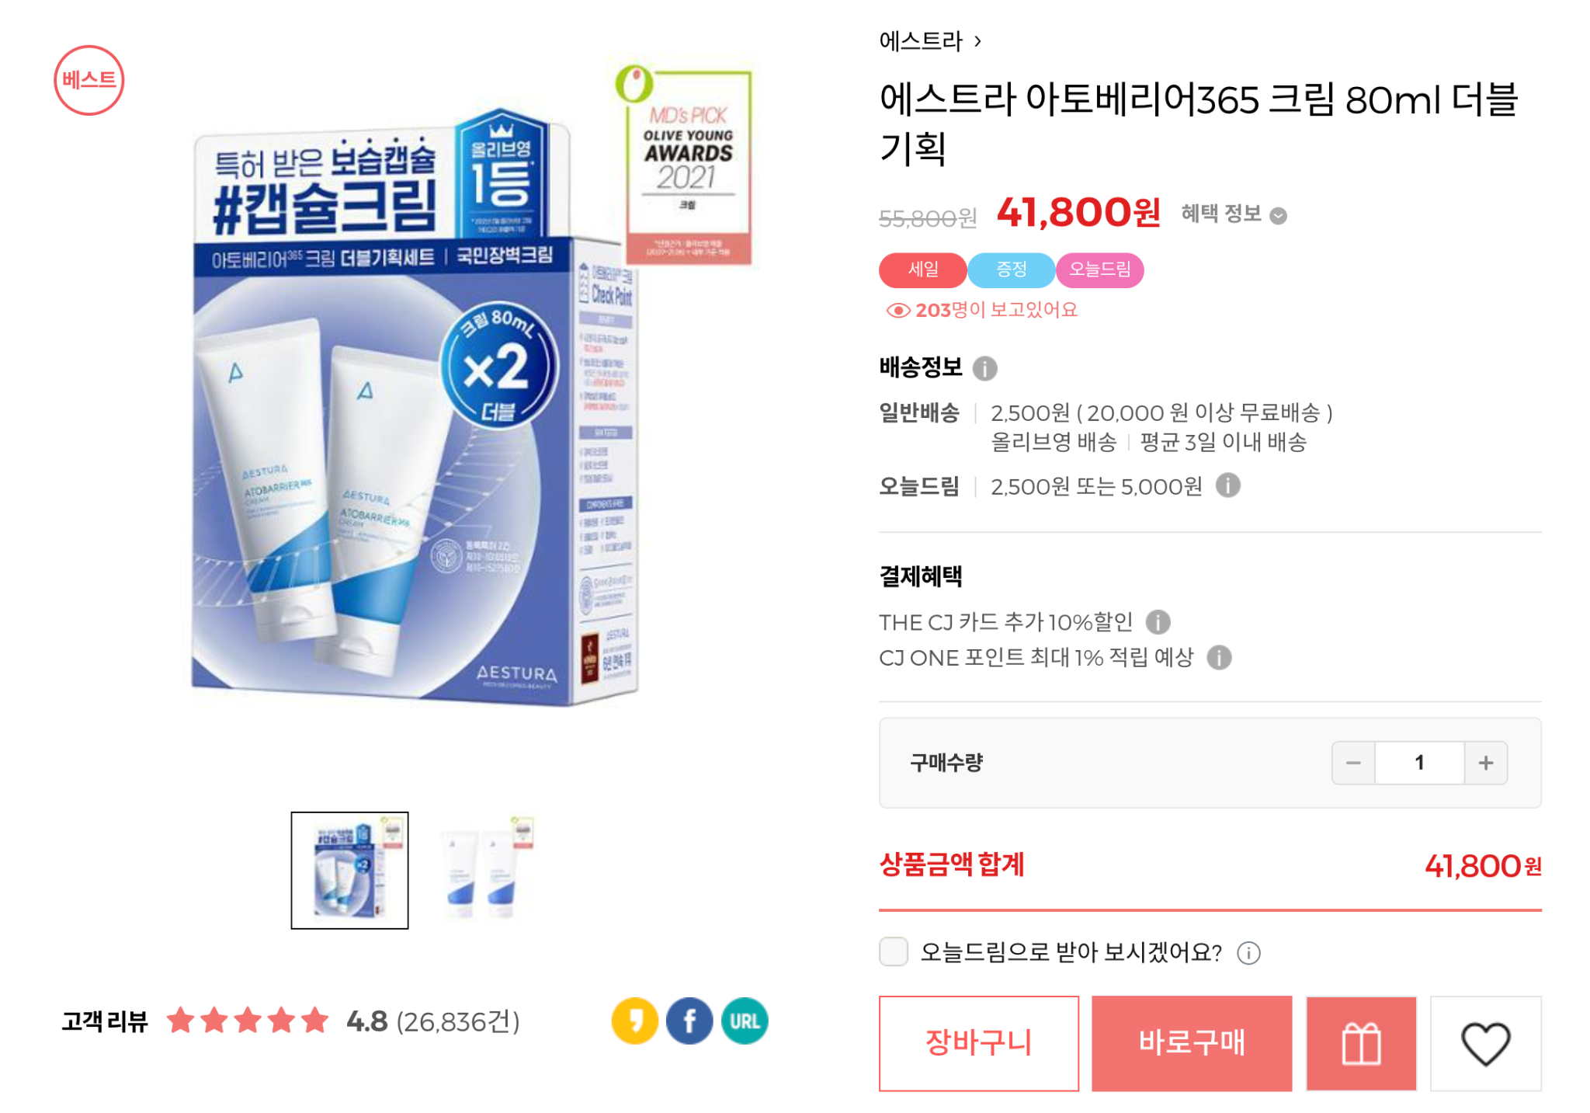
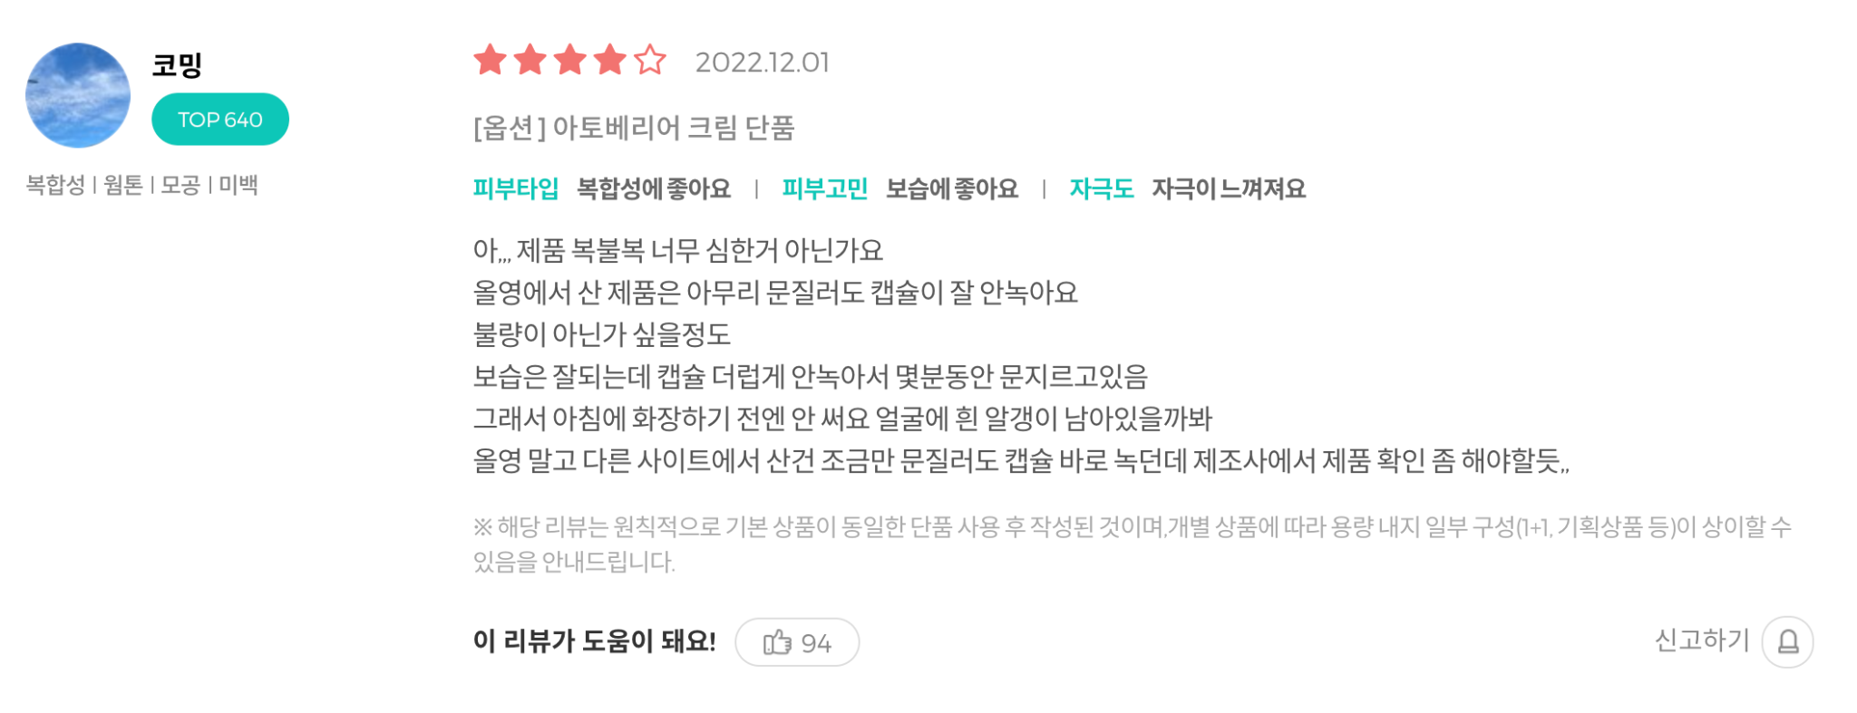
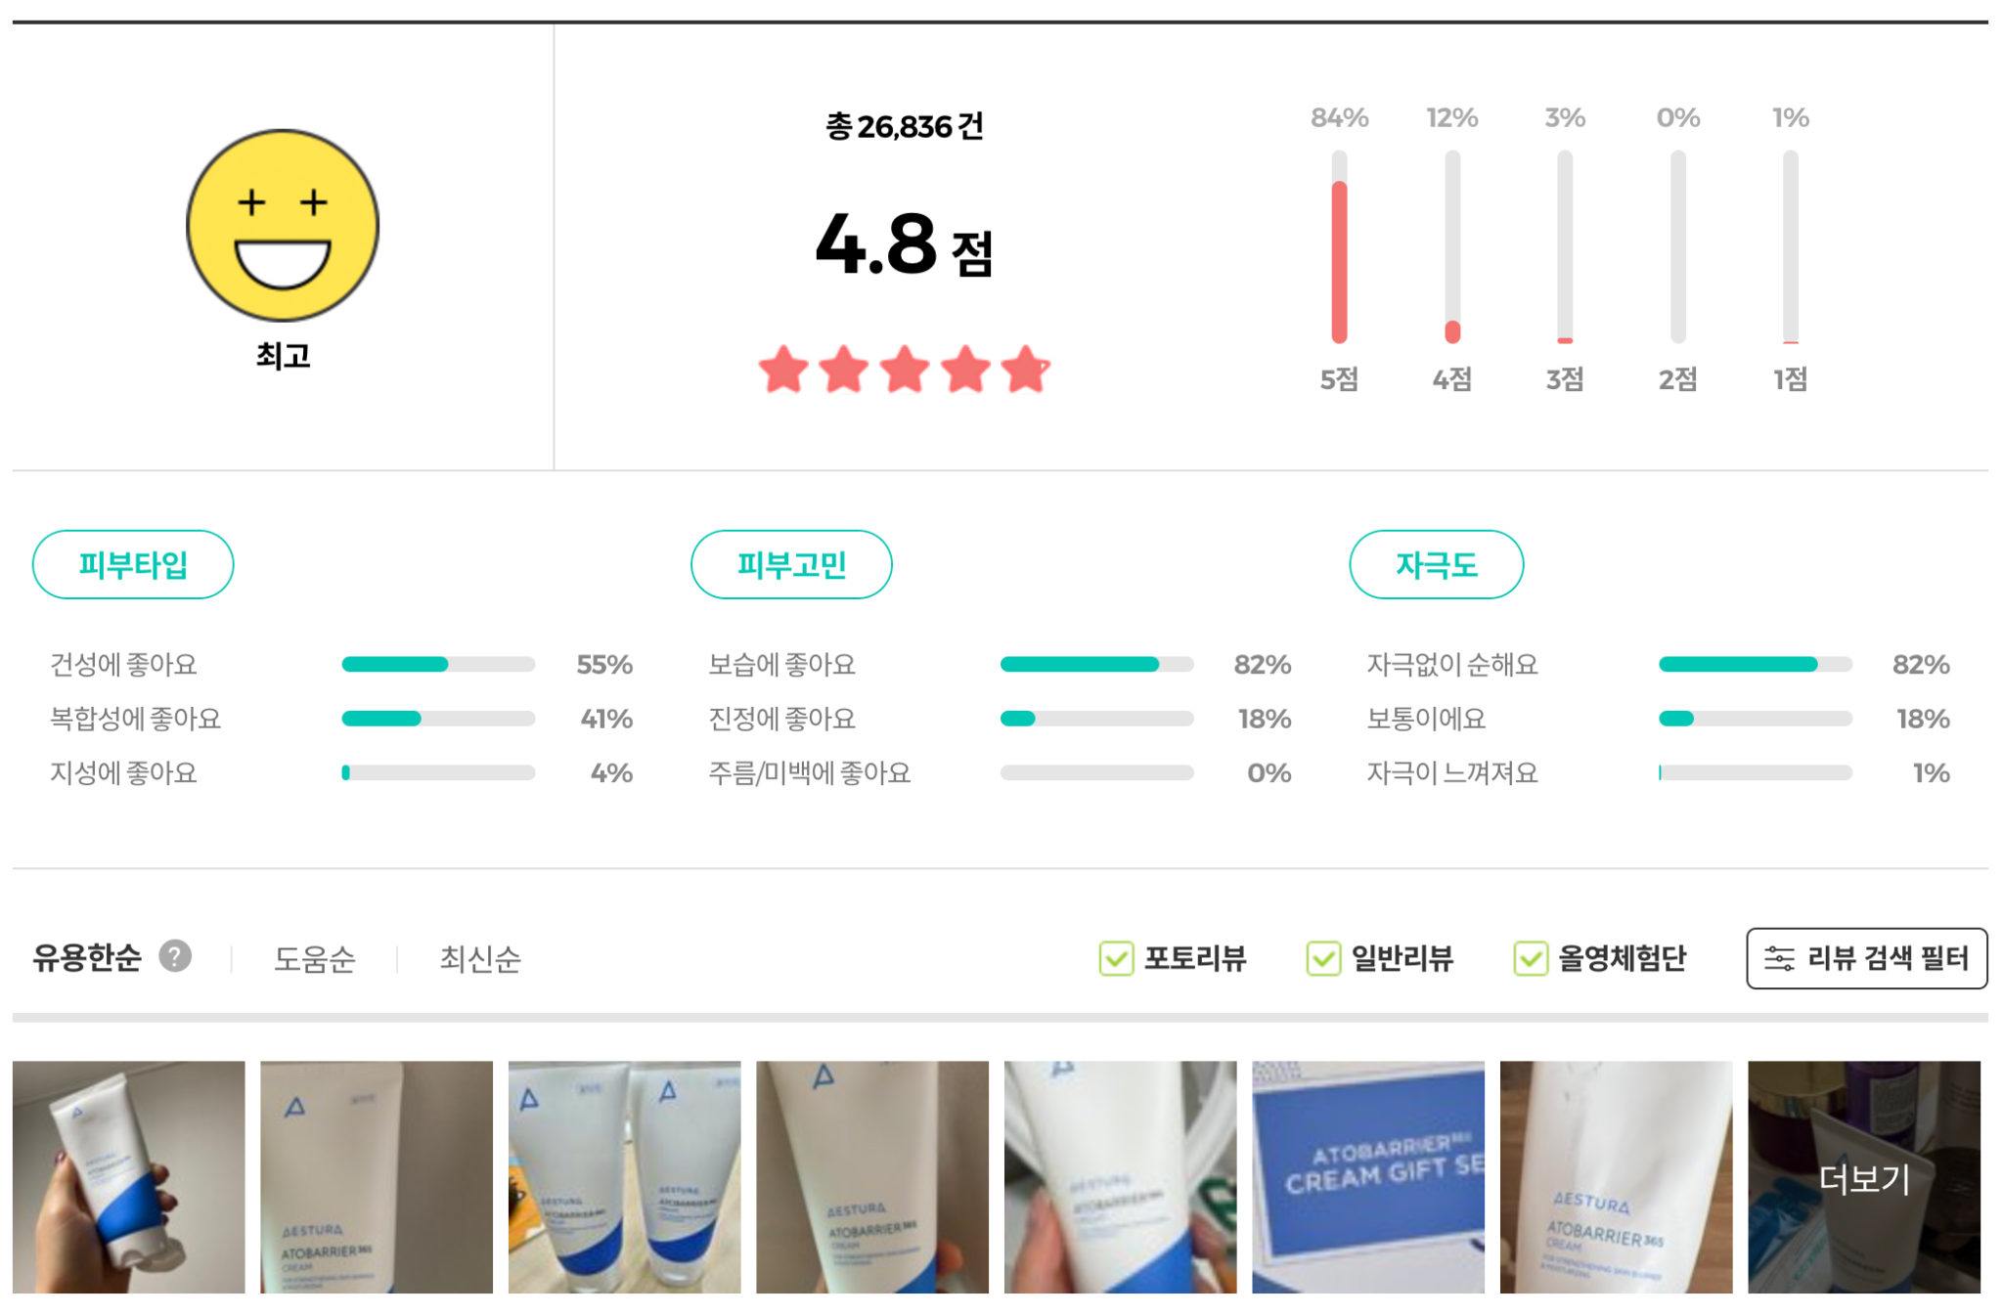
II. 데이터 수집 및 EDA
2.2 데이터 수집
제품 데이터 크롤링 → 제품DB
리뷰 데이터 크롤링 → 고객 DB / 제품DB
제품 소분류
제품 대분류
제품 중분류
제품명
리뷰어 이름
리뷰어의 제품평점
브랜드명
제품 ID
리뷰 작성날짜
리뷰어 랭킹
가격
제품 특징 리뷰
리뷰어
피부타입/피부고민
리뷰 상세 내용
이미지 URL
도움 받은 수
제품 평점
특성1
특성2
특성3
특성1 정보
특성2 정보
특성3 정보

Slide 13
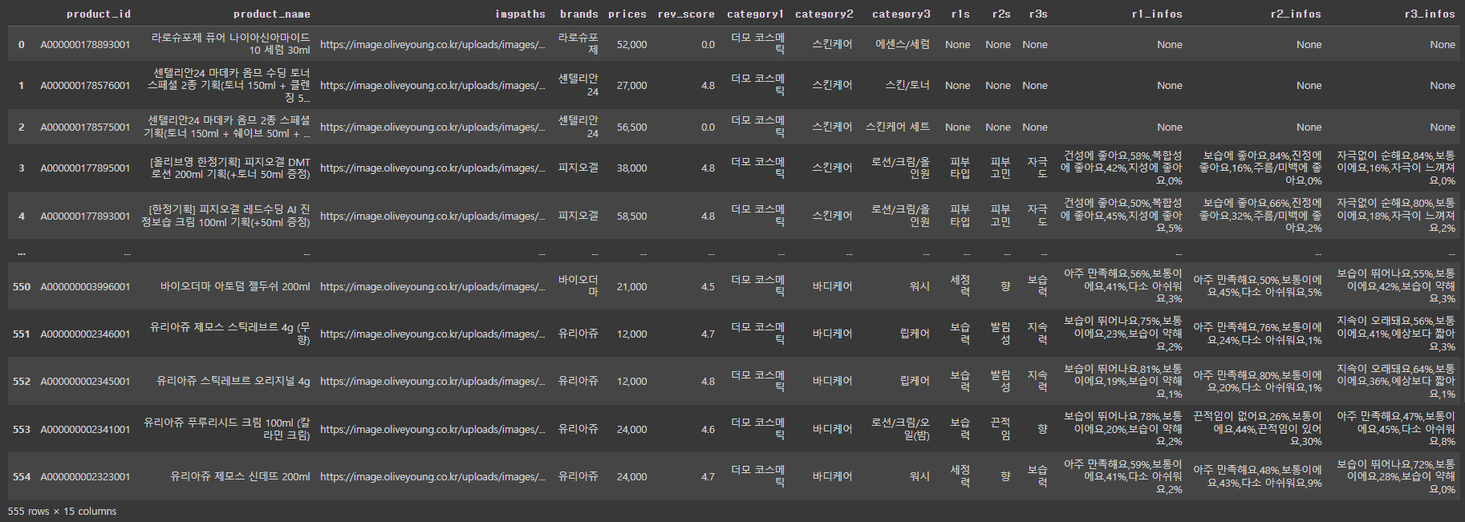
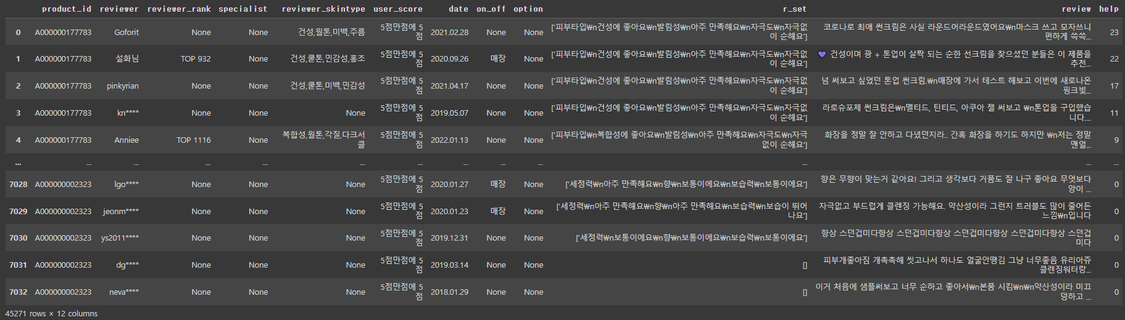
II. 데이터 수집 및 EDA
2.2 데이터 수집
(1) 제품 데이터 크롤링
(2) 리뷰 데이터 크롤링
더마 카테고리: 제품ID, 제품명, 이미지 URL, 브랜드명, 가격, 제품 카테고리, 제품 전체 성능 점수
데이터 건수: 555건
더마 카테고리: 제품ID, 리뷰어 이름, 리뷰어 랭킹, 탑리뷰어 정보, 리뷰어 피부타입, 리뷰 작성 날짜, 제품 성능 점수
데이터 수집 기준 : 리뷰 도움순 TOP100
데이터 건수: 45,290건

Slide 14
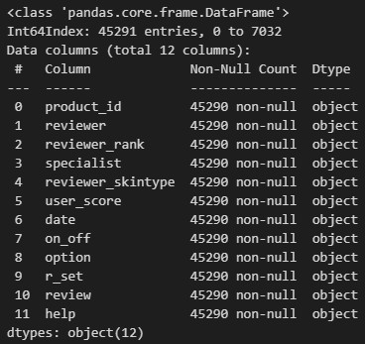
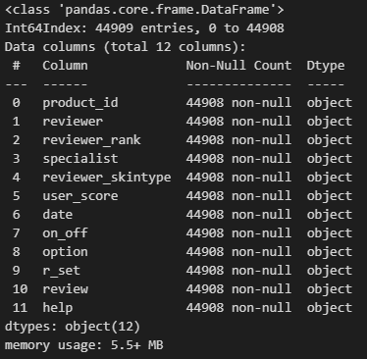
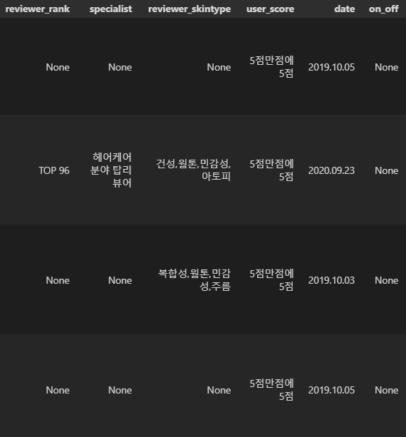
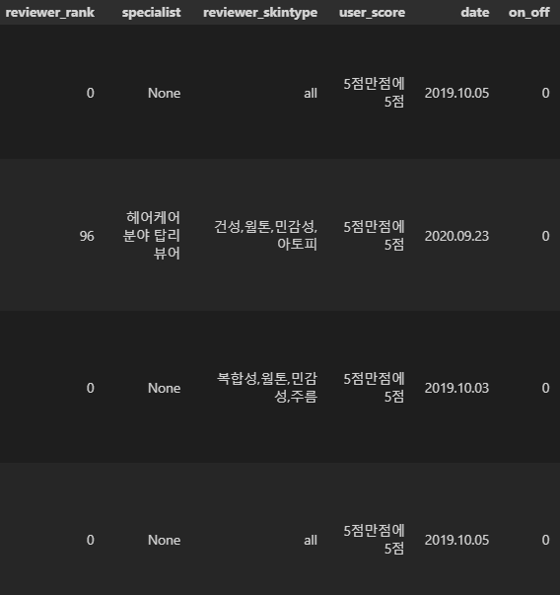
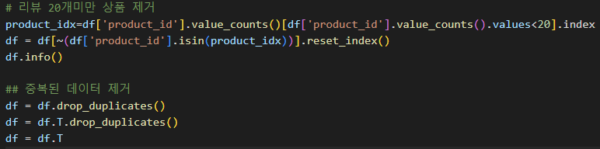
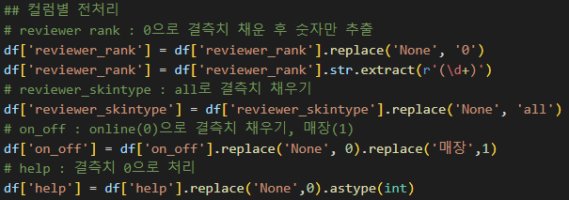
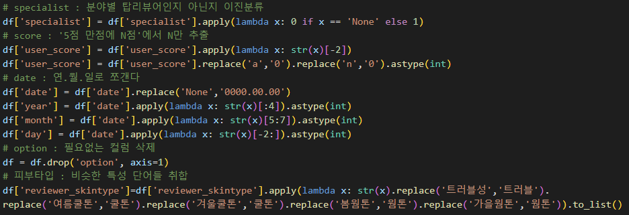
II. 데이터 수집 및 EDA
2.3 데이터 전처리 및 DB구축
① 데이터 전처리
20개 미만 제품 리뷰, 중복 데이터 제거
< drop_duplicates() >
결측치 처리
< replace >
날짜 데이터 변환
< apply(lambda x:) >
date
year
month
day
2019.10.05
년,
월,
일
분류
2019
10
5
381개
데이터
삭제
2020.10.02
2020
10
2
2021.04.05
2021
4
5

Slide 15
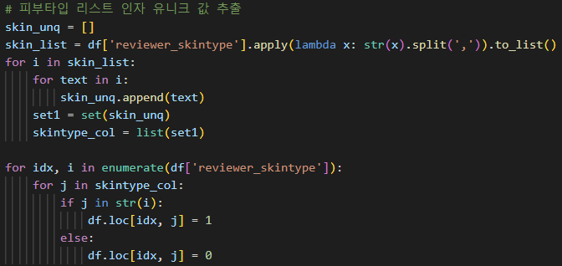
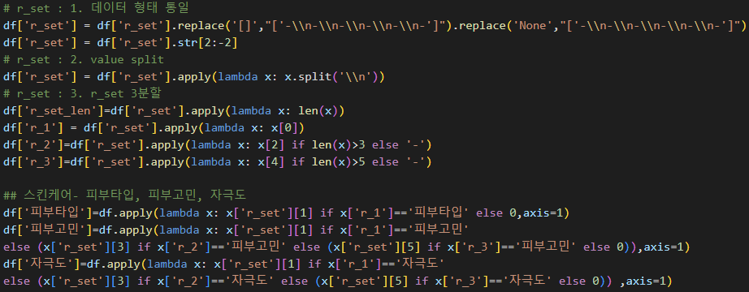
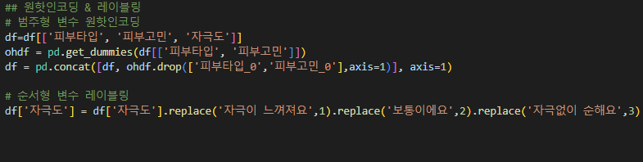
II. 데이터 수집 및 EDA
2.3 데이터 전처리 및 DB구축
① 데이터 전처리
리뷰어 피부타입 변수 개별 변수로 생성
< split >
제품 특성 데이터 형태 변환 (각 컬럼으로 분할)
<replace, apply(lambda x)>
제품 특성 데이터를 정형 데이터로 변환
<get_dummies>
reviewer
_skintype
복합성
건성
주름
아토피
홍조
웜톤
민감성
r_set
피부
타입
피부
고민
자극도
피부타입
피부고민
자극도
자극도
피부타입
- 건성
피부타입
- 복합성
피부타입
- 지성
피부고민
- 보습
피부고민
- 주름/
미백
피부고민
- 진정
all
개
별
변
수
0
0
0
0
0
0
0
피부타입, 건성에 좋아요, 피부고민, 보습에 좋아요, 자극도, 보통이에요
건성에 좋아요
보습에
좋아요
보통
이에요
2
1
0
0
1
0
0
건성에
좋아요
보습에
좋아요
보통
이에요
건성, 웜톤,
민감성, 아토피
0
1
0
1
0
1
1
복합성에 좋아요
진정에
좋아요
순해요
3
0
1
0
0
0
1
복합성, 웜톤,
민감성, 주름
1
0
1
0
0
1
1
복합성에 좋아요
보습에
좋아요
보통
이에요
2
0
1
0
0
0
0

Slide 16
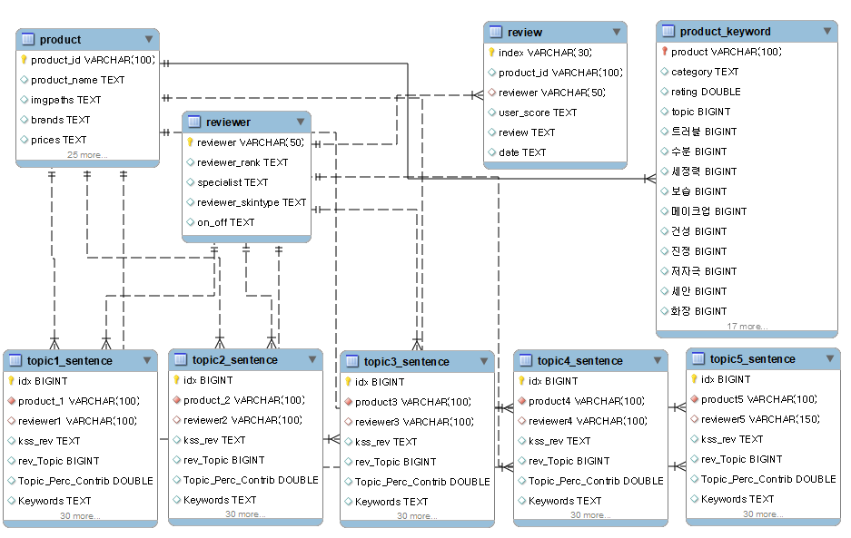
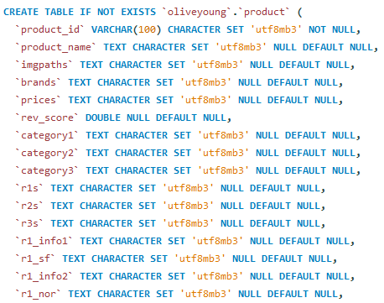
II. 데이터 수집 및 EDA
2.3 데이터 전처리 및 DB구축
② DB구축 - 데이터 상세항목 정의 (ERD) : 9종류의 데이터
PK
FK
(①상품 정보 ②고객 정보 ③리뷰 정보 ④리뷰 기반 제품 속성 분류 별 키워드
⑤제품 속성1의 문장분류 ⑥제품 속성2의 문장분류 ⑦제품 속성3의 문장분류 ⑧제품 속성4의 문장분류 ⑨제품 속성5의 문장분류)
①상품 정보
③ 리뷰 정보
DB생성을 위한 SQL 쿼리문
④ 리뷰 정보 기반
제품 속성 분류 별 키워드
②고객 정보
파생테이블
⑤ 제품 속성1의 리뷰 문장 분류
⑥ 제품 속성2의 리뷰 문장 분류
⑦ 제품 속성3의 리뷰 문장 분류
⑧ 제품 속성4의 리뷰 문장 분류
⑨ 제품 속성5의 리뷰 문장 분류

Slide 17
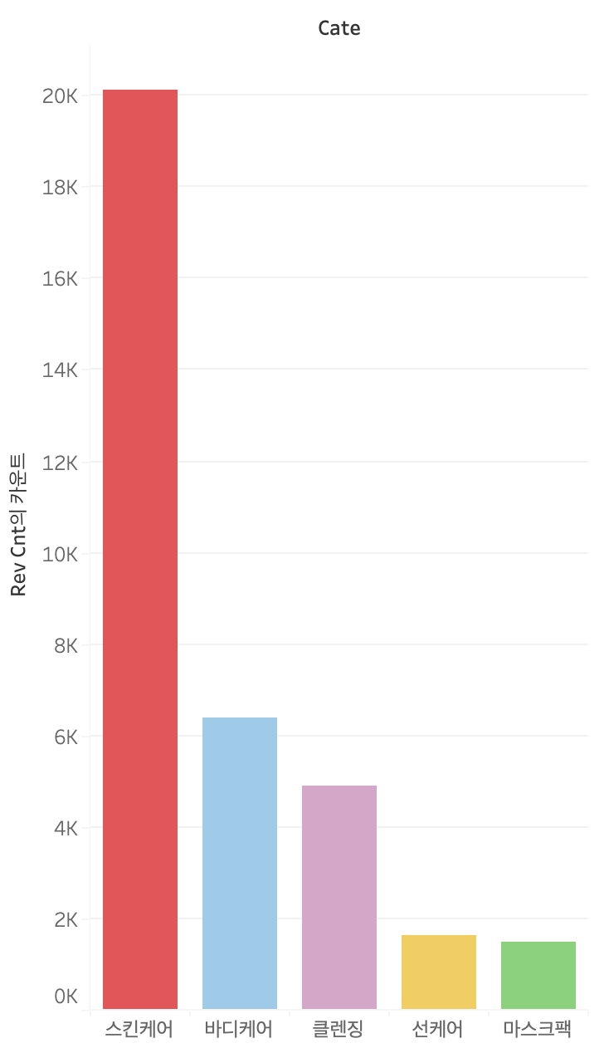
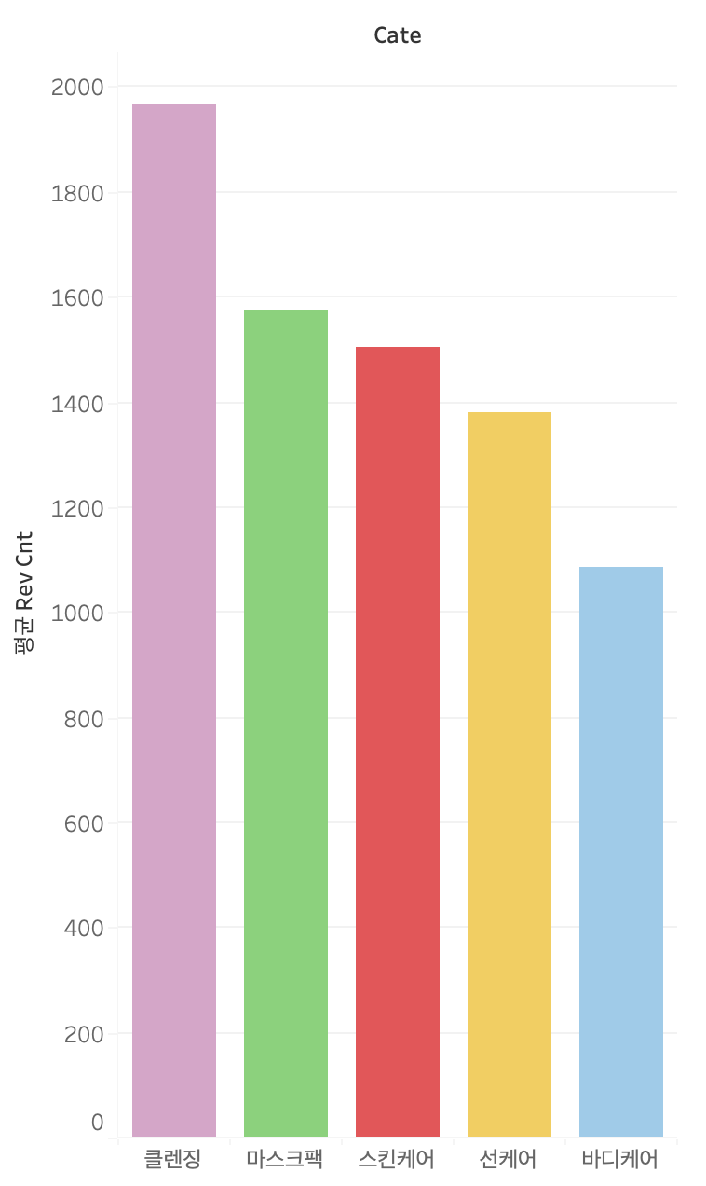
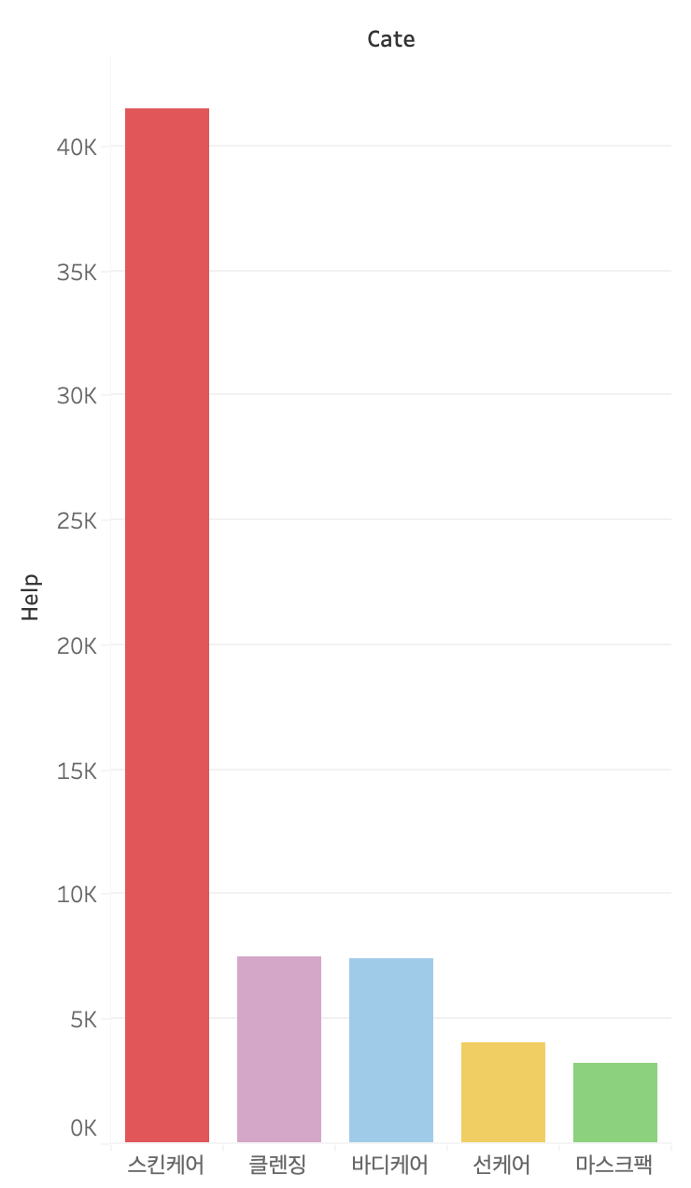
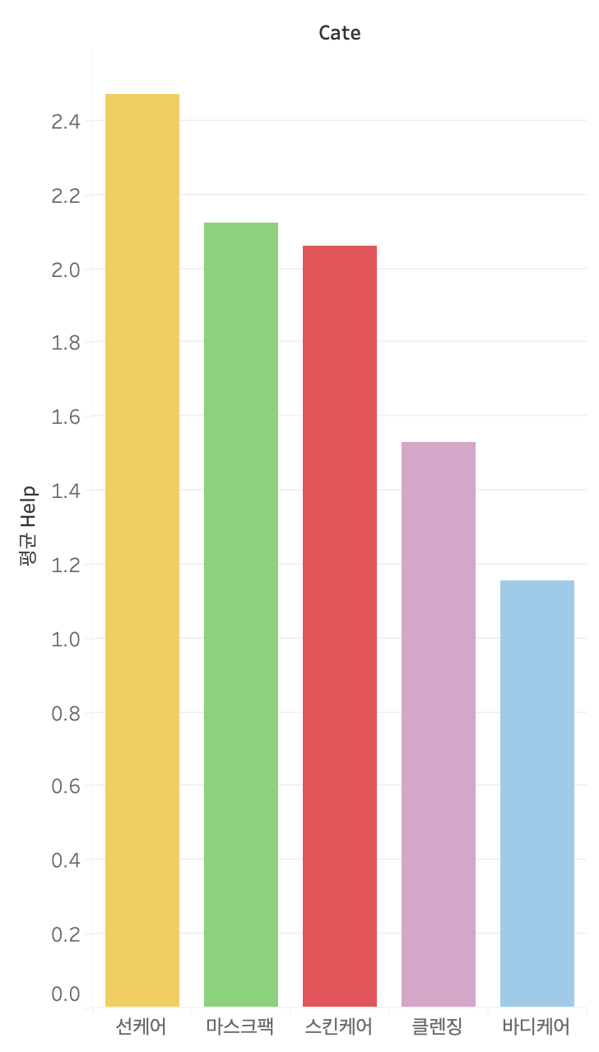
II. 데이터 수집 및 EDA
2.4 EDA(제품 카테고리 별 데이터 현황 분석)
총 제품 리뷰 개수
제품 수량에 따른 리뷰 개수
총 리뷰 도움 받은 수
제품 수량에 따른 도움 받은 수
스킨케어가
가장 많음
클렌징이
가장 많음
스킨케어가
가장 많음
선케어가
가장 많음

Slide 18
III. 모델 설계 및 개발

Slide 19
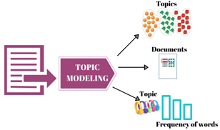
III. 모델 설계 및 개발
3.1 모델 설계
사례 기반 비즈니스 개선방안을 기준으로
고객 맞춤형 추천 서비스를 제공하기 위한 서비스 설계
A) 리뷰데이터 기반 제품 속성 분류
B) 고객 관심사 데이터 기반
상품 추천
C) 구매 이력 기반
상품추천

Slide 20
III. 모델 설계 및 개발
3.1 모델 설계 - 알고리즘과 모델 설계
데이터셋
알고리즘 및 모델
서비스
원데이터
A
리뷰데이터 기반 제품 속성 분류
BERT
상품 정보
고객 정보
리뷰 정보
LDA
B
고객 관심사 기반
제품 추천
추가 생성 데이터
제품별 대표 키워드
속성별 키워드 빈도수
컨텐츠 기반 필터링
C
구매 이력 기반
제품 추천

Slide 21
III. 모델 설계 및 개발
3.1 모델 설계
사례 기반 비즈니스 개선방안을 기준으로
고객 맞춤형 추천 서비스를 제공하기 위한 서비스 설계
A) 리뷰데이터 기반 제품 속성 분류
B) 고객 관심사 데이터 기반
상품 추천
C) 구매 이력 기반
상품추천

Slide 22
III. 모델 설계 및 개발 - 서비스 A (리뷰데이터 기반 제품 속성 분류)
3.2 모델 설계
phase
데이터 전처리
올리브영 단어
통합 사전 자동화
토픽모델링
PCA 및
제품 속성 분류
activity
토픽모델링 대상 선정
- 더마코스메틱 제품 리뷰(온, 오프)
Mecab을 활용한
형태소 분리
N-gram 언어 모델 기반
말뭉치 만들기
PCA 주성분 분석
- 제품 속성(토픽) 분류 유효성 확인
일반 명사 추출
Coherence Model 기반
적절한 토픽수 결정
산점도를 통해
분포 현황 확인
라이브러리 re를 활용한
텍스트 정규화
(특수문자, 영어 제거)
유사 단어 목록 정리
토픽 별 특징 추출
토픽모델링 모델
- BERT
- Gensim 기반 LDA
Tkinter를 활용한
단어 통합 사전 제작
분류된 제품 속성
네이밍 및 시각화
유사 단어, 통합 단어로 대체

Slide 23
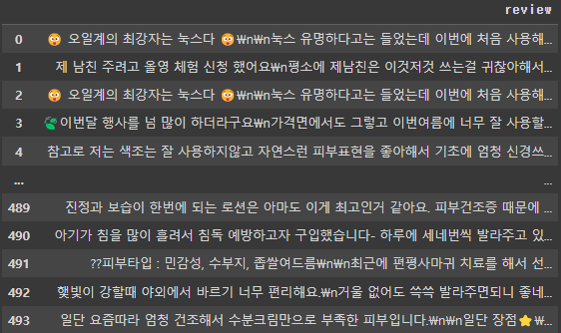
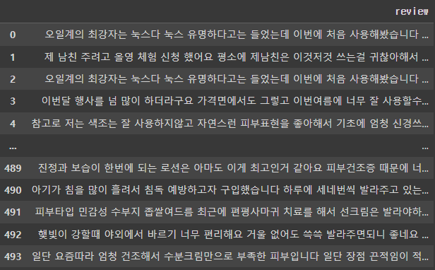
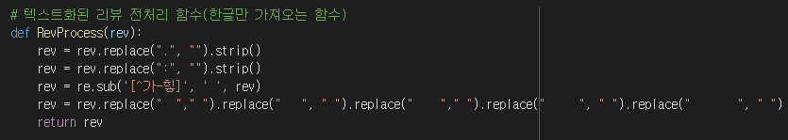
III. 모델 설계 및 개발 - 서비스 A (리뷰데이터 기반 제품 속성 분류)
데이터 전처리
올리브영 단어
통합 사전 자동화
토픽모델링
PCA 및
제품 속성 분류
3.2 모델 개발 및 평가 - 데이터 전처리
전처리 전 리뷰데이터
고객 리뷰 데이터 프레임
라이브러리 re를 활용한 텍스트 정규화
특수문자, 띄어쓰기, 영어 제거

Slide 24

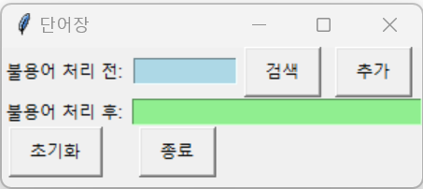

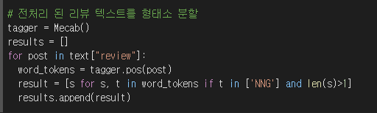
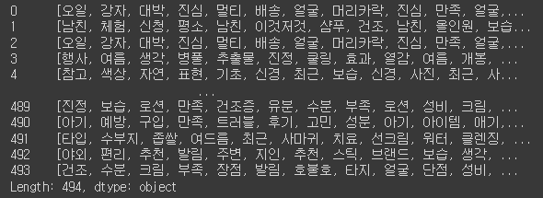
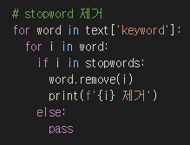
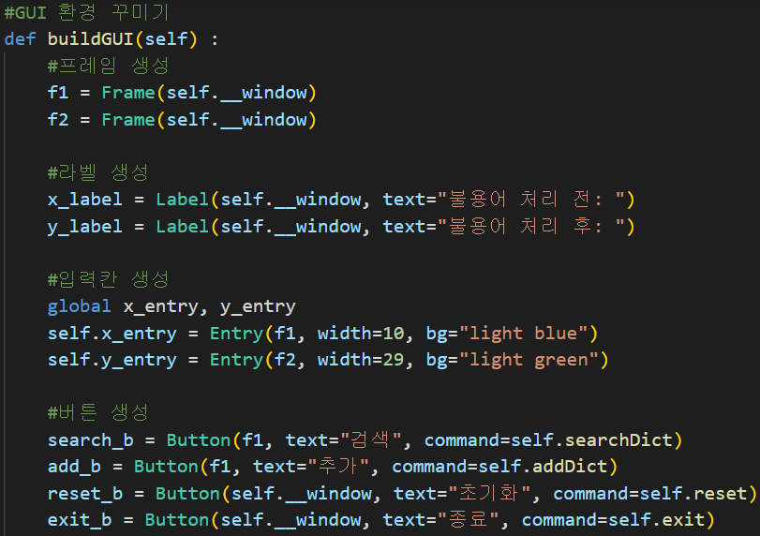
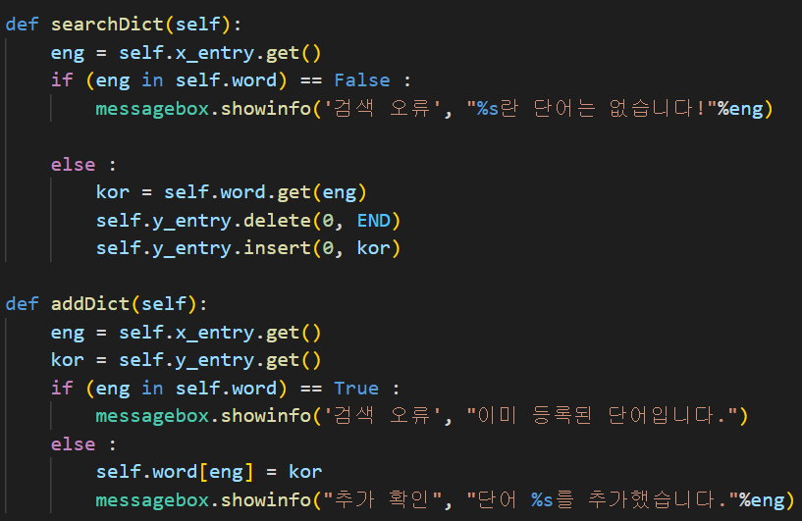
III. 모델 설계 및 개발 - 서비스 A (리뷰데이터 기반 제품 속성 분류)
데이터 전처리
올리브영 단어
통합 사전 자동화
토픽모델링
PCA 및
제품 속성 분류
3.2 모델 개발 및 평가 - 올리브영 단어 통합 사전 자동화
tkinter 기반 단어 통합 사전
유사 단어, 통합 단어로 대체
형태소로 분석한 단어들 중
stopwords(불용어)로 지정한 단어를 제거
Mecab 기반 형태소 분석,
일반명사 추출
올리브영 단어 통합 사전
유사 단어 목록 정리 - 엑셀
GUI 설정
검색 단어 처리
수정전 | 수정후
부농 | 분홍색
분홍색
연분홍색
분홍
꽃분홍
분홍빛
코드

Slide 25
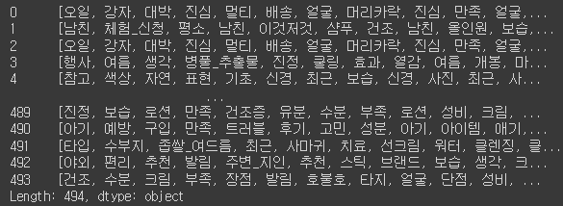
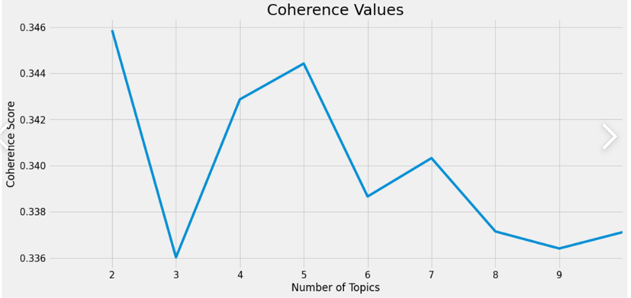
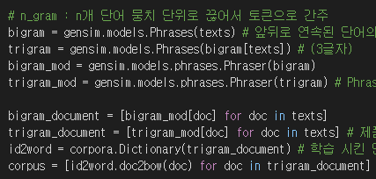
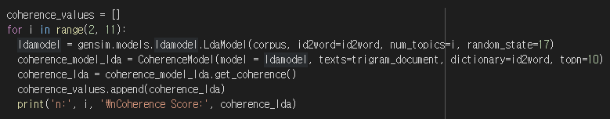
III. 모델 설계 및 개발 - 서비스 A (리뷰데이터 기반 제품 속성 분류)
데이터 전처리
올리브영 단어
통합 사전 자동화
토픽모델링
PCA 및
제품 속성 분류
3.2 모델 개발 및 평가 - 토픽모델링을 통한 제품 속성 분류
N-gram 언어모델 기반 말뭉치
Coherence Model - 토픽수 결정
추출한 형태소의 동시출현빈도를 계산하여
trigram(3개 단어 뭉치)를 토큰(말뭉치)로 간주
상위 단어 간 유사도 계산하여
추출된 coherence score로 토픽 수 결정
토픽 수 = 5

Slide 26
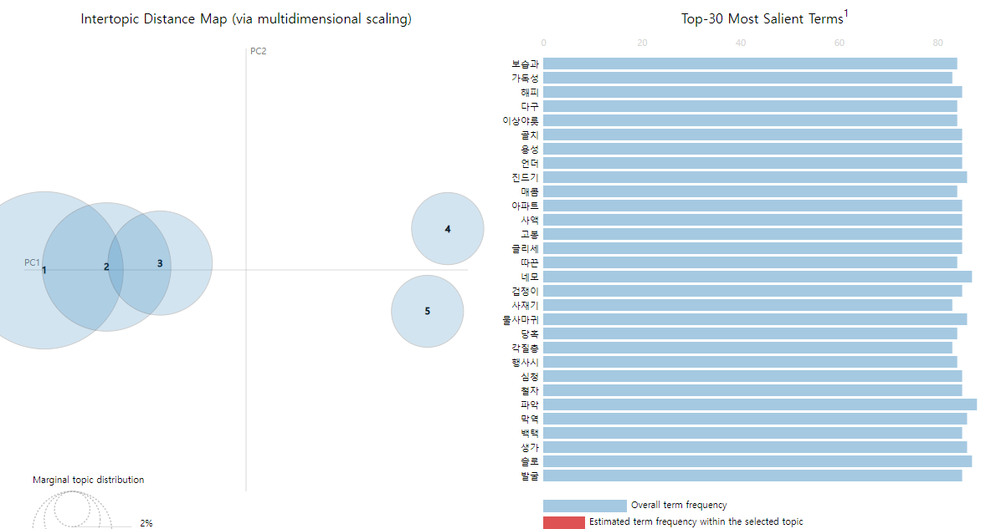
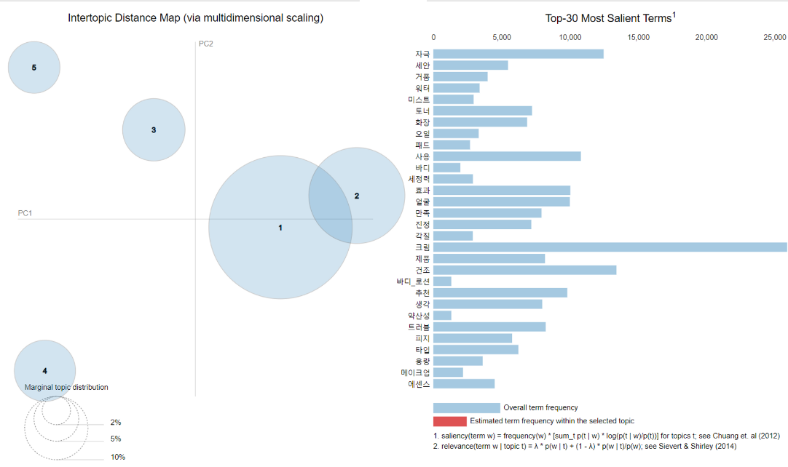
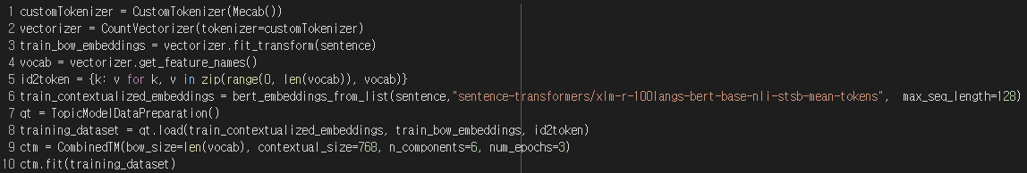
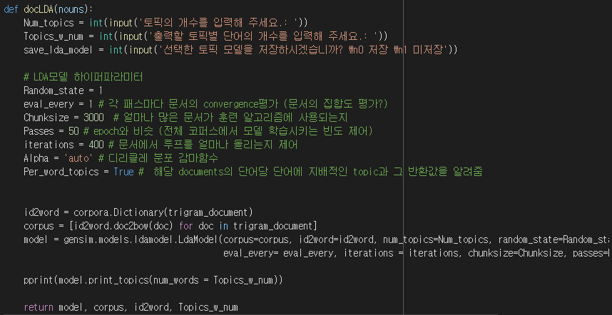
III. 모델 설계 및 개발 - 서비스 A (리뷰데이터 기반 제품 속성 분류)
데이터 전처리
올리브영 단어
통합 사전 자동화
토픽모델링
PCA 및
제품 속성 분류
3.2 모델 개발 및 평가 - 토픽모델링을 통한 제품 속성 분류
군집화가 더욱 잘 이루어짐
* 임베딩: 인간의 언어를 컴퓨터가 이해할 수 있도록 변환하는 과정
BERT
Gensim 기반 LDA
1) CountVectorizer 임베딩 진행
: 전처리된 리뷰데이터를 각 토큰(단어)들을 DTM(단어 행렬)로 변환
2) 1번 임베딩 값과 BERT로 임베딩한 값을 CTM(contextualized-topic-models)로 학습시키고 n_components(토픽 수)를 지정하여 군집을 확인
전처리된 리뷰데이터에서 Coherence Score를 통해 선정한
토픽의 개수만큼의 군집이 생성 (하이퍼 파라미터 튜닝을 통한 군집 개선)
하이퍼
파라미터

Slide 27



III. 모델 설계 및 개발 - 서비스 A (리뷰데이터 기반 제품 속성 분류)
데이터 전처리
올리브영 단어
통합 사전 자동화
토픽모델링
PCA 및
제품 속성 분류
3.2 모델 개발 및 평가 - PCA 주성분 분석
Gensim 기반 LDA 군집 PCA
LDA 기반 분류된 군집의
키워드 빈도수 변수를 차원 축소 한 후 시각화
PCA를 통한 제품 속성 군집 효율성 확인
토픽모델링
군집 번호
군집3
군집4
군집5
군집2
군집1
군집1

Slide 28
III. 모델 설계 및 개발 - 서비스 A (리뷰데이터 기반 제품 속성 분류)
데이터 전처리
올리브영 단어
통합 사전 자동화
토픽모델링
PCA 및
제품 속성 분류
3.2 모델 개발 및 평가 - 제품 속성 분류 특징 확인
* 각 군집 별 키워드는 연구자의 주관에 따라 10개로 축소
군집 | 키워드 | 카테고리 | 제품효과 | 제품 만족도(3점만점)
1 | 트러블, 수분, 세정력, 보습, 메이크업, 건성, 진정, 저자극, 세안, 화장 | 스킨케어 50.6% 클렌징 48.9% 바디케어 0.5% | 보습에 좋아요 30.1% 진정에 좋아요 19.1% 주름/미백에 좋아요 0.5% | 자극도 2.8점 세정력 2.7점 | 보습력 2.5점 향 2.4점
2 | 흡수, 트러블, 쿨링, 진정, 저자극, 여드름, 수분, 보습, 모공, 지성 | 스킨케어 80.8% 마스크팩 19.2% | 보습에 좋아요 31.2% 진정에 좋아요 47.9% 주름/미백에 좋아요 16.7% | 자극도 2.6점
3 | 피지, 저자극, 세정력, 보습, 거품, 각질, 향, 트러블, 냄새, 건조 | 클렌징 25.5% 바디케어 71.6% 마스크팩 2.9% | 보습에 좋아요 1.1% 진정에 좋아요 0.8%% 주름/미백에 좋아요 0.8% | 발림성 2.7점 향 2.7점 세정력 2.7점 보습력 2.6점 | 자극도 2.6점 지속력 2.6점 끈적임 2.4점
4 | 흡수, 트러블, 진정, 지성, 저자극, 유분, 수분, 보습, 건조, 피지 | 스킨케어 68.1% 바디케어 18.9% 마스크팩 0.5% 선케어12.5% | 보습에 좋아요 40.7% 진정에 좋아요 17.8% 주름/미백에 좋아요 6.0% | 자극도 2.8점 보습력 2.7점 발림성 2.6점 | 향 2.6점 지속력 2.6점 끈적임 2.5점
5 | 피지, 트러블, 지성, 저자극, 여드름, 약산성, 세정력, 모공, 건조, 거품 | 클렌징 81.4% 바디케어 8.9% 마스크팩 9.7% | 보습에 좋아요 1.5% 진정에 좋아요 1.8% 주름/미백에 좋아요 0.7% | 자극도 2.7점 보습력 2.6점 | 세정력 2.5점 향 2.5점

Slide 29


III. 모델 설계 및 개발 - 서비스 A (리뷰데이터 기반 제품 속성 분류)
데이터 전처리
올리브영 단어
통합 사전 자동화
토픽모델링
PCA 및
제품 속성 분류
3.2 모델 개발 및 평가 - 제품 속성 군집 네이밍 및 시각화
제품 속성 군집 네트워크 그래프
제품 속성 군집 네이밍
군집 | 이름
1 | 보습 집중 페이셜케어
2 | 기능성 기초케어
3 | 발림성&보습 워시제품
4 | 저자극, 보습 페이셜&바디케어
5 | 저자극 클렌징
기능성 기초케어
보습 집중
페이셜 케어
저자극, 보습
페이셜&바디케어
발림성&보습 워시제품
저자극 클렌징

Slide 30
III. 모델 설계 및 개발
3.1 모델 설계
사례 기반 비즈니스 개선방안을 기준으로
고객 맞춤형 추천 서비스를 제공하기 위한 서비스 설계
A) 리뷰데이터 기반 제품 속성 분류
B) 고객 관심사 데이터 기반
상품 추천
C) 구매 이력 기반
상품추천

Slide 31
III. 모델 설계 및 개발 - 서비스 B (고객 관심사 데이터 기반 제품 추천)
3.2 모델 개발 및 평가 - 제품 속성 분류 특징 확인
phase
제품 속성 별
키워드 빈도수 계산
고객 관심사
데이터 저장
고객 관심
제품 속성 선정
추천 제품 선정
activity
데이터 선정
- 전처리된 리뷰 데이터
신규 고객 가입 시
관심사 등록 프로세스 도입
제품 속성 별 점수 계산
관심 카테고리에
해당하는 제품만 분류
각 제품 속성
키워드에 해당하는
리뷰 데이터 문장 분류
관심 키워드 빈도수 합계
상위 제품 10개 추출
관심사 설문을 통해
고객 유형 및 추천범위 한정
- 피부타입
- 피부고민
- 관심 제품 카테고리
- 관심 제품 속성 키워드
상위 1개의 제품 속성 선정
피부 타입 만족도 점수
상위 제품 5개 추출
제품 속성 별
키워드 빈도수 계산
선정된 제품 속성에 대해
관심 키워드 선정
제품 평점 기반
상위 제품 3개 추출
→ 최종 추천 제품

Slide 32




III. 모델 설계 및 개발 - 서비스 B (고객 관심사 데이터 기반 제품 추천)
제품 속성 별
키워드 빈도수 계산
고객 관심사
데이터 저장
고객 관심
제품 속성 선정
추천
제품 선정
3.2 모델 개발 및 평가 - 제품 속성 별 키워드 빈도수 계산
제품 속성 별 키워드 빈도수 계산
리뷰 DB에서 데이터 추출 쿼리문
키워드 빈도수 = SUM(분류된 리뷰 문장 개수 * 1)
속성 키워드에 리뷰데이터 문장 분류
리뷰를 문장 단위로 나누고,
해당 키워드가 속해 있는 문장을 배치

Slide 33



III. 모델 설계 및 개발 - 서비스 B (고객 관심사 데이터 기반 제품 추천)
제품 속성 별
키워드 빈도수 계산
고객 관심사
데이터 저장
고객 관심
제품 속성 선정
추천
제품 선정
3.2 모델 개발 및 평가 - 고객 관심사 데이터 저장
신규 고객 가입 시
관심사 등록 프로세스 도입
신규 고객
고객DB
고객 ID
생년월일
성별
피부타입
피부고민
관심 제품 카테고리
건성
트러블
각질
피부타입 “건성”
피부고민 “트러블, 각질”
관심 카테고리 “스킨케어”
기존 고객 DB에
고객 관심사 데이터 추가
스킨케어

Slide 34






III. 모델 설계 및 개발 - 서비스 B (고객 관심사 데이터 기반 제품 추천)
제품 속성 별
키워드 빈도수 계산
고객 관심사
데이터 저장
고객 관심
제품 속성 선정
추천
제품 선정
3.2 모델 개발 및 평가 - 고객 관심사 기반 제품 속성 선정
ⓐ 제품 속성 군집 별 카테고리 비율
제품 속성 별
관심 카테고리 ‘스킨케어’ 비율 산정
고객 맞춤형 제품 속성 1개 선정 → 군집2
군집2의 관심 키워드 2개 선정
제품 속성별 점수 = ⓐ*(ⓑ*0.5+ⓒ)
a = 해당속성 특정카테고리 리뷰수/해당속성 전체 리뷰수
b = 해당속성 피부고민1 비율+ 피부고민2 비율
c = 해당속성 특정피부타입 고객 리뷰수 / 해당속성 전체 리뷰수
- 카테고리 비율을 속성(군집)의 가중치로 사용
- 피부고민과 피부타입의 영향력을 동일하게
맞추기 위해 피부고민 비율을 2로 나눔
기능성 기초케어
진정
ⓑ 제품 속성 군집 별 피부고민 비율
보습
제품 속성 별 피부고민(트러블, 각질) 비율 산정
피부타입 “건성”
피부고민 “트러블, 각질”
관심 카테고리 “스킨케어”
관심 키워드 “진정,보습”
ⓒ 제품 속성 군집 별 피부타입 비율
제품 속성 별
피부타입(건성) 비율 산정

Slide 35




III. 모델 설계 및 개발 - 서비스 B (고객 관심사 데이터 기반 제품 추천)
제품 속성 별
키워드 빈도수 계산
고객 관심사
데이터 저장
고객 관심
제품 속성 선정
추천
제품 선정
3.2 모델 개발 및 평가 - 추천 제품 선정
추출된 제품군 중 제품 평점 기준
상위 3개 제품 → 최종 추천 제품
피부타입 “건성”
피부고민 “트러블, 각질”
관심 카테고리 “스킨케어”
관심 키워드 “진정,보습”
제품 카테고리가 관심 카테고리인
‘스킨케어’ 제품만 추출
2. 관심 키워드인 ‘진정, 보습’의 빈도수가 높은 상위 10개 제품 추출
3. 피부 타입 ‘건성’의 제품 만족도(r1s)가 높은 상위 5개 제품 추출
추천 제품1
[킴닥스 PICK]더마펌R4 앰플&토너 수분진정 기획세트(앰플50ml+토너100ml)
카테고리
스킨케어
가격
33,000
키워드
'권장', '정착', '유목민', '사용', '목적', '메이크업', '구매', '펌프', '클렌징', '적극', '화장'
추천 제품2
[증량] 에스트라 테라크네365
하이드레이션 토너 320ml
카테고리
스킨케어
가격
34,000
키워드
'보습', '사용', '발림', '구매', '만족', '에스트'
추천 제품3
에스트라 에이시카365 흔적 진정 세럼 40ml
카테고리
스킨케어
가격
33,000
키워드
'피부과', '피지', '수분', '세정력', '유명', '로션', '바디', '판매', '마스카라', '겨울철', '워터', '세안', '프루프'

Slide 36
III. 모델 설계 및 개발
3.1 모델 설계
사례 기반 비즈니스 개선방안을 기준으로
고객 맞춤형 추천 서비스를 제공하기 위한 서비스 설계
A) 리뷰데이터 기반 제품 속성 분류
B) 고객 관심사 데이터 기반
상품 추천
C) 구매 이력 기반
상품추천

Slide 37
III. 모델 설계 및 개발 - 서비스 C (고객 구매 이력 기반 제품 추천)
3.1 모델 설계
phase
고객 구매 이력 추출
(데이터 전처리)
유사 제품군
추출
추천 제품군
선정
결과 비교
activity
데이터 선정
- 고객 리뷰 이력
코사인 유사도 기반
구매 제품과 유사 제품군 추출
가중 평점 수식을 활용한
평점을 기반으로 제품 정렬
추출된 제품의 속성과
구매했던 제품의 속성 비교
구매 이력 추출
상위 제품 20개 추출
상위 10개 제품 추출
추천 제품 선정

Slide 38



III. 모델 설계 및 개발 - 서비스 C (고객 구매 이력 기반 제품 추천)
고객 구매 이력 추출
(데이터 전처리)
유사 제품군 추출
추천 제품군 선정
결과 비교
3.2 모델 개발 및 평가 - 고객 구매 이력 추출
* 데이터 건수: 13,353건
고객 구매 이력 데이터프레임
2022년 12월까지의
고객 리뷰 데이터 추출 쿼리문
고객 구매 이력 추출
1) 중복 불가능한 닉네임 가진 리뷰어
2) 제품 2개 이상에 대한 리뷰 작성 데이터

Slide 39



III. 모델 설계 및 개발 - 서비스 C (고객 구매 이력 기반 제품 추천)
고객 구매 이력 추출
(데이터 전처리)
유사 제품군 추출
추천 제품군 선정
결과 비교
3.2 모델 개발 및 평가 - 구매 제품과 유사한 제품군 추출
유사 제품군 상위 20개
코사인 유사도 기반
상위 20개 제품(유사 제품군) 추출
키워드 유사도 Array

Slide 40


III. 모델 설계 및 개발 - 서비스 C (고객 구매 이력 기반 제품 추천)
고객 구매 이력 추출
(데이터 전처리)
유사 제품군 추출
추천 제품군 선정
결과 비교
3.2 모델 개발 및 평가 - 구매 제품과 유사한 제품군 추출
제품 가중 평점 기반 상위 10개 제품 추출
최종 추천 제품 10개
가중평점 = ( v / ( v+m)) * r + ( m / ( v+m)) * c
v = 아이템별 평점 투표 횟수
m = 평점 부여를 위한 최소 투표 횟수
r = 아이템별 평균 평점
c = 전체 아이템의 평균 평점

Slide 41


III. 모델 설계 및 개발 - 서비스 C (고객 구매 이력 기반 제품 추천)
고객 구매 이력 추출
(데이터 전처리)
유사 제품군 추출
추천 제품군 선정
결과 비교
3.2 모델 개발 및 평가 - 구매 제품과 추천 제품의 속성 비교
제품 속성 일치 정확도 - 평균 78%
고객의 구매 제품 → 제품 속성 4
추천 제품

Slide 42





III. 모델 설계 및 개발
3.3 서비스 웹 개발
서비스 시작 & 관심사 선정 화면
장고 코드 구성 (Back-End)
프론트엔드
①

Slide 43





III. 모델 설계 및 개발
3.3 서비스 웹 개발
제품 추천 & 구매 화면
장고 코드 구성 (Back-End)
프론트엔드
①
①
②
③
④
①
②

Slide 44
IV. 마케팅 전략 제안

Slide 45

















IV. 마케팅 전략 제안
4.1 온라인 상품 구매를 위한 마케팅 – 광고메세지, 게임형 이벤트
[올리브영 어플 내 화면 예시]
메세지를 통한 추천 상품 알림
올영세일 기간 게임형 이벤트
For You
BINGO
For You
BINGO
For You Bingo
For You Bingo
For You!
OO님만을 위해 추천해드려요
매일 오픈되는 세일 제품과
나만을 위한 추천 제품이
한 줄로 동일하면 빙고!
나만을 위한
맞춤 제품 추천
지금 회원가입하고 추천받으면
취향 저격 쿠폰까지!
소문내기 EVENT
For you Bingo 화면을
인스타그램에 공유하면 선물을!
BINGO
?
BINGO 성공 시
추가 20% 쿠폰 증정
참여만 해도
올리브영 포인트
최대 1,000p 증정!
환절기인 요즘 건성이신
OO님만을 위한 제품 추천해드려요.
지금 어플에서 확인하고 최대 20% 쿠폰 받아가세요!
세일 제품
확인하기
추천 제품
확인하기

Slide 46




IV. 마케팅 전략 제안
4.2 오프라인 상품 구매를 위한 마케팅 – 팝업 이벤트
[키오스크 서비스 화면 예시]
[키오스크 영수증 예시]
올리브영 강남타운 오프라인 팝업 이벤트
복합성 피부, 저자극을 고르신
OO님을 위한 추천 제품
나만을 위한
제품 추천
추천해영!
바이오더마
센시비오 H2O 500ml
25,500원
지금 올리브영앱에서
추천 제품 쿠폰 받으러가기
나만을 위한
제품 추천 받아보기
안드로이드
IOS
일일 유동인구 100만명인 올리브영 강남점에 추천 서비스 키오스크 설치
키오스크 이용 후 추천 제품 설명이 담긴 영수증 출력
영수증 내 큐알코드로 어플 접속시 추천 제품 할인 쿠폰 증정

Slide 47
V. 발전 방향

Slide 48




V. 발전 방향
5.1 탑리뷰언서 활용
탑리뷰어 기반 구매 행동 패턴 분석을 통한 추천 서비스
지금 올리브영은? 유통플랫폼에서 커뮤니티로!
[ 탑리뷰언서 기준 리뷰어 군집 분석]
[ 사용자 기반 협업 필터링]
탑리뷰언서를 기준으로 리뷰어들의 구매 행동 패턴 분석 및 군집화
리뷰어 고객 군집을 활용한 사용자 기반 협업 필터링

Slide 49

V. 발전 방향
5.2 리뷰 감정 분석
감정 분석을 통한 가중치 부여
[ 속성 키워드에 해당하는 리뷰 문장 분류 ]
[ 추출된 감성 점수 ]
토픽 | 감성단어 | POS/NEG
피지 | 탁월하다 (+2) | POS
각질 | 부각 없는(+1) | POS
KNU 감성 사전으로는 화장품 리뷰의 특수성 구별 한계 존재
올리브영 리뷰를 위한 감성 사전 자체 제작 필요

Slide 50
데모 시연

Slide 51
Q&A

Slide 52
감사합니다

